Slide 1
Slovom žalmu k jubileu 19. september 2011 (6. stretnutie)
Lukavica (far. Žarnovica) a Kostoľany pod Tríbečom
Historický exkurz
Dôvera v Božiu pomoc (Žalm 27)
Čítanie a výklad žalmu

Slide 2
Priebeh stretnutia
Večerné chvály
Diecézny administrátor Mons. Marián Bublinec
Lukavica (far. Žarnovica) a Kostoľany pod Tríbečom
Historický exkurz – P. Baláž
Dôvera v Božiu pomoc (Žalm 27)
Čítanie a výklad žalmu - B. Štrba
Diskusia
Modlitba
Občerstvenie

Slide 3
Lukavica (far. Žarnovica) a Kostoľany pod Tríbečom

Slide 4
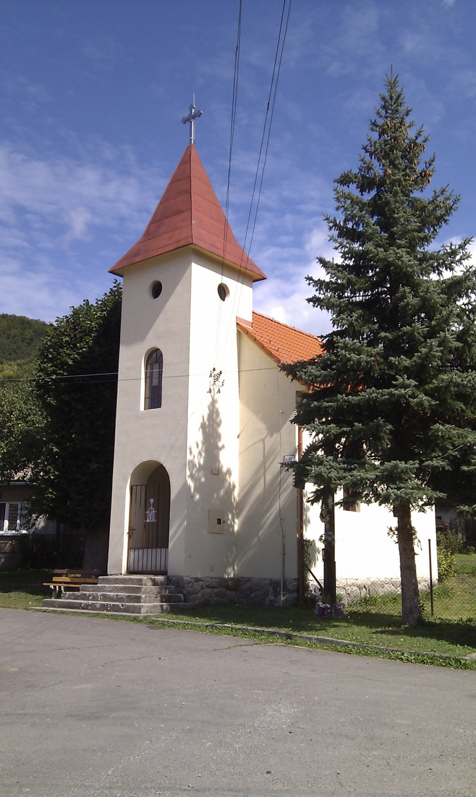
Kaplnka sv. Cyrila a Metoda – Lukavica (farnosť Žarnovica)

Slide 5
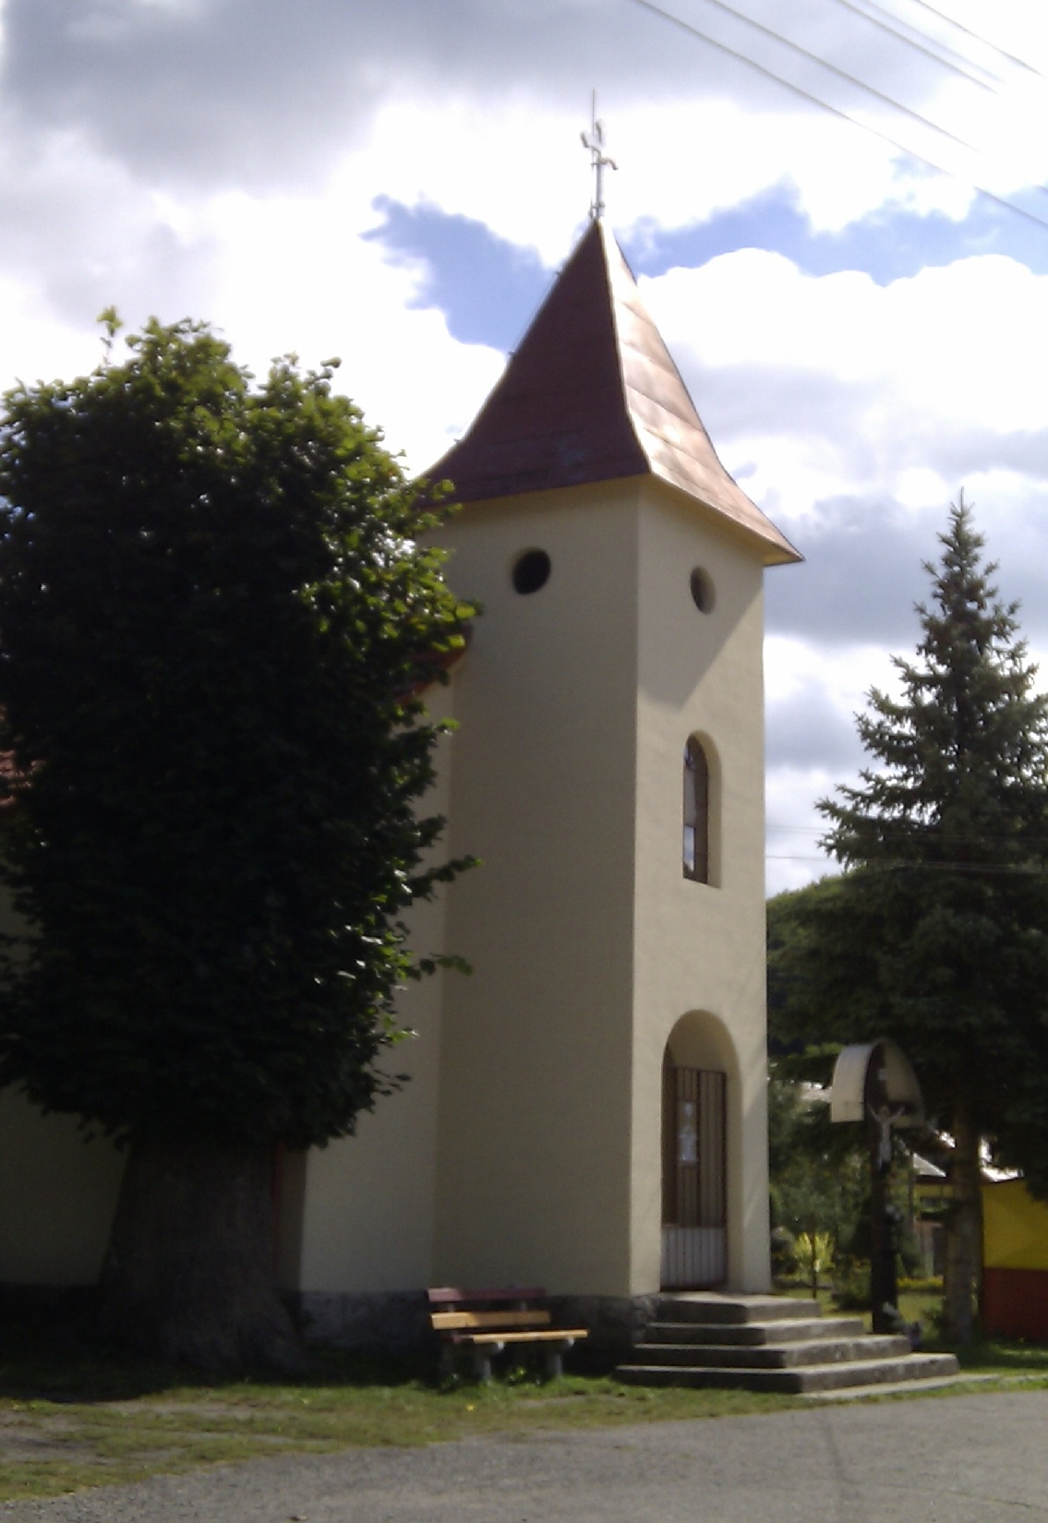

Slide 6
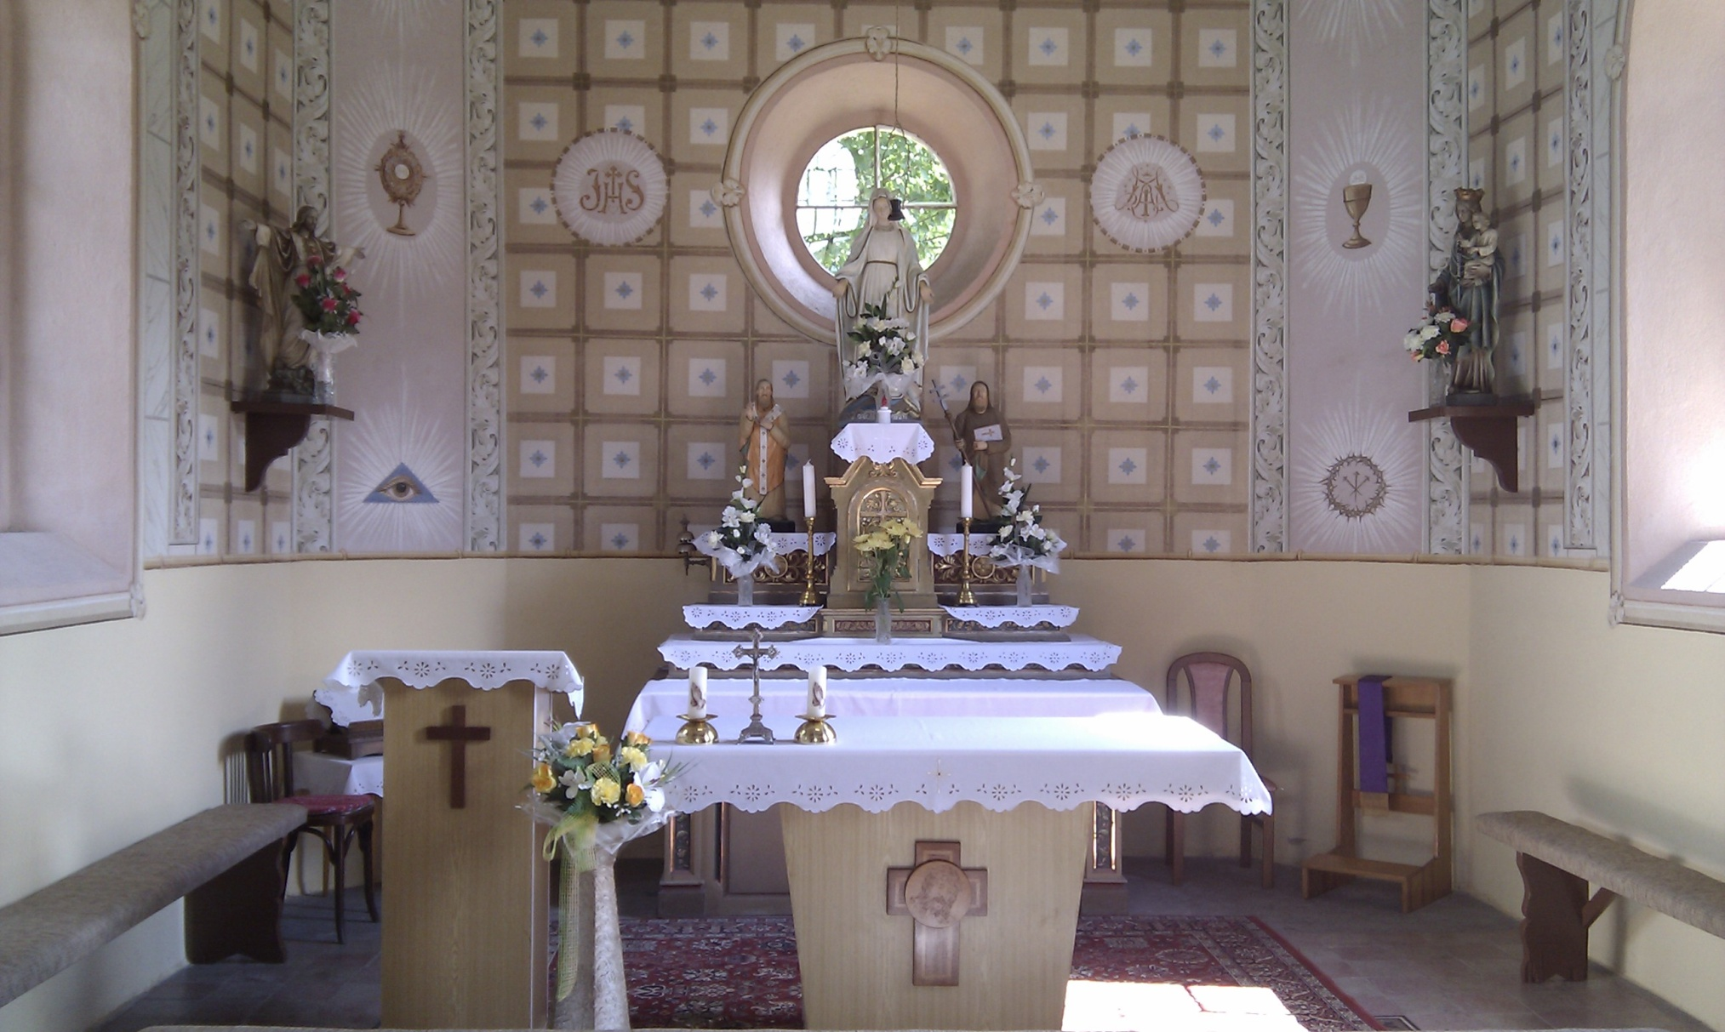

Slide 7
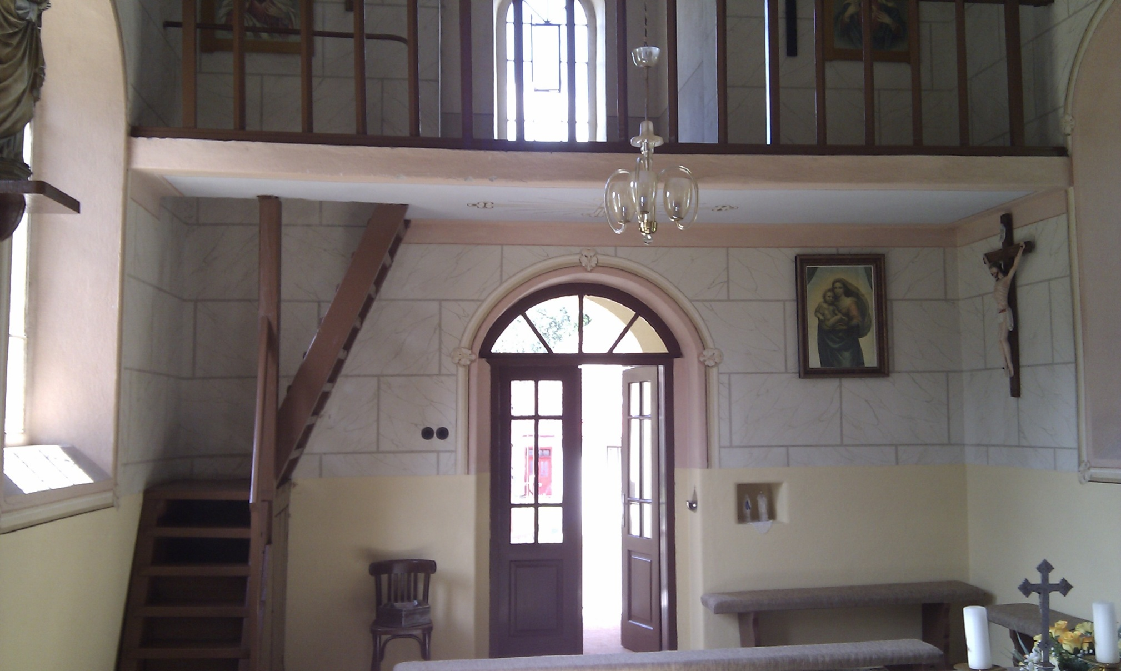

Slide 8
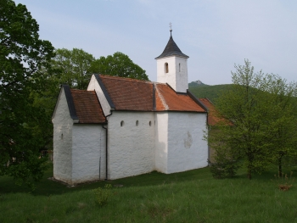
Kostol sv. Juraja – Kostoľany pod Tríbečom

Slide 9
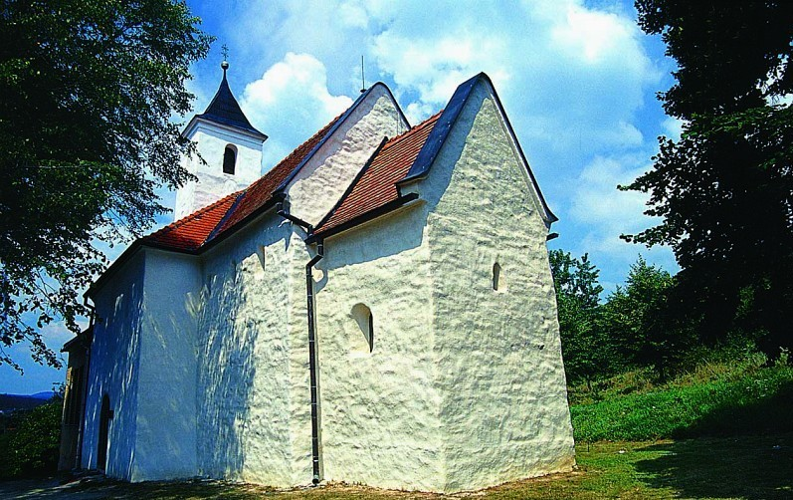

Slide 10
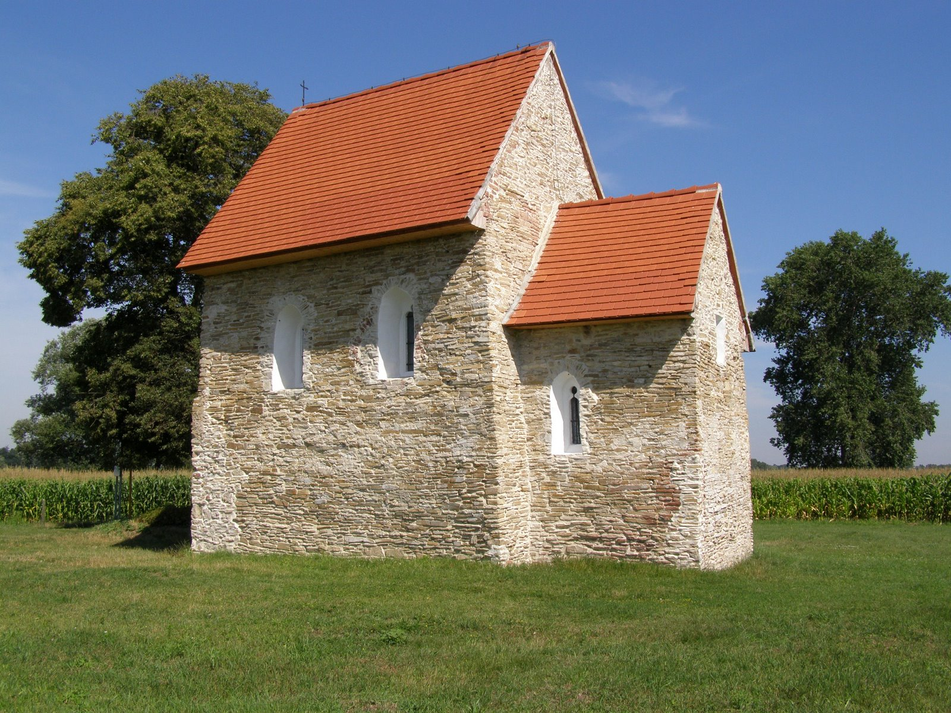

Slide 11
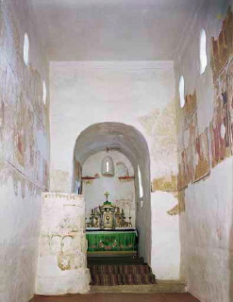

Slide 12
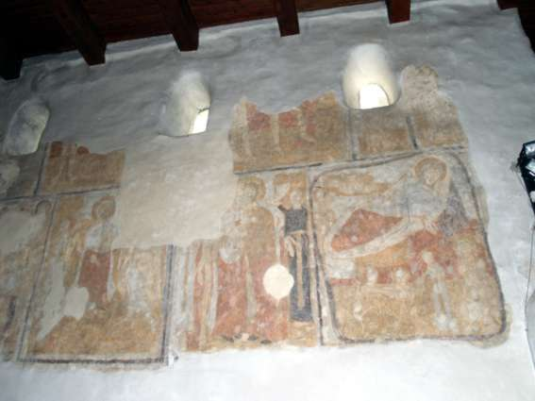

Slide 13
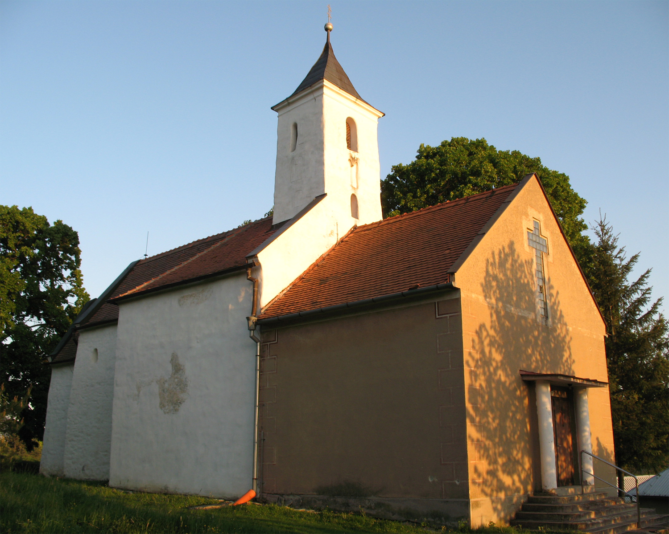

Slide 14
Dôvera v Božiu pomoc
Ž 27 – znamenitá prosba dôvery

Slide 15
Postup pri výklade
0. Pripomenutie úmyslu cyklu
1. Usadenie žalmu v kontexte Žaltára
2. štruktúra Žalmu 27
3. Témy žalmu

Slide 16
1. Usadenie Žalmu 27 v kontexte Prvej knihy Žaltára
Krok 1

Slide 17
1. Žalmy v Prvej knihe a Blok 3
I. Ž 3–14 – prosebné
II. Ž 15–24 – chválospevy
III. Ž 25–34 – vďakyvzdania
IV. Ž 35–41 – prosebné
Ž 25 – alfabetický
Ž 26-28 – prosebné
Ž 29 – hymnus
Ž 30-32 – vďakyvzdania
Ž 33 – berachá a tehilá
Ž 34 – alfabetický
Prvá kniha (Ž 3 - 41)
Blok 3: Pravá identita Pána, Boha Izraela
1–2 | 3–41 | 42–72 | 73–89 | 90–106 | 107–145 - 146–150

Slide 18
Prežívanie človeka v Ž 27 a súvis s prosebnými Ž 26 a 28
Dôvera v Pána (26,1; 27,3; 28,7),
Verí v pevnú pôdu pod nohami (26,12; 27,11),
Má starosti o svoj život (26,9; 27,4.13),
Reč nepriateľov sa rovná reči zločincov (26,9; 27,12)
Nábožnosť modliaceho sa opiera o istotu Pánovej pomoci (26,11; 27,7),
Modliaci sa dištancuje od zločincov (26,9; 27,12)
Má mimoriadny záujem o chrám (26,8; 27,4-6)
Modliaci sa dôveruje v Pána (27,3; 28,7),
Má záujem a snahu chváliť Pána (27,6; 28,7b),
Pán zaiste vypočuje/odpovie (27,7; 28,2.6),
Pán je útočište/ochranca (27,1; 28,8),
Skala (27,5; 28,1).
Nepriatelia sú zločinci (27,2; 28,3)
V pozornosti modliaceho sa je opäť chrám (27,4-6; 28,2)
Podobnosti so Ž 26
Podobnosti so Ž 28

Slide 19
Štruktúra Žalmu 27
Krok 2
Dôvera
(vv. 1-6)
Strach
(vv. 7-14)

Slide 20
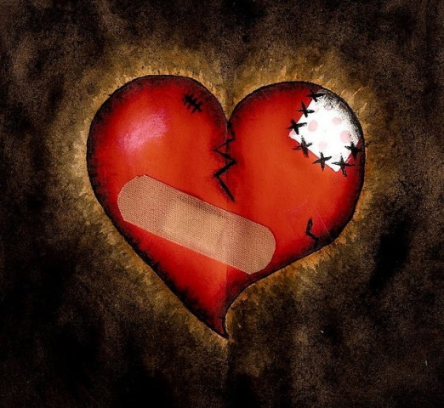
Štruktúra a žáner
I. Vyznanie dôvery (vv. 1-6)
V. 1a: Nadpis (porov. 25,1 a 26,1)
Vv. 1b-3: Vyznanie dôvery
Vv. 4-5: Túžba po Bohu – v chráme
V. 6: Uistenie a prísľub
II. Vyznanie strachu (vv. 7-14)
Vv. 7-13: Úpenlivá prosba spravodlivého v nebezpečenstve smrti
vv. 7-8: Prosba a poslušnosť
vv. 9-12: Petícia – 7 prosieb
v. 13: Upevnenie sa v solídnej dôvere
V. 14: Záverečné povzbudenie
Žalm dôvery
Štruktúra
Žáner

Slide 21
Témy žalmu
Krok 3

Slide 22
3. Témy žalmu
Odvaha odvolávať sa na Božiu pozornosť
Strach z absencie Boha
Strach z násilníkov
3xsrdce – nový názov Dôvera, ktorá vyhrá nad strachom
Istota a bezpečie medzi ľuďmi
Jn 16,33
Lk 11,13
Dt 3,28 / 2 Kor 1,3-5
Viera v Boha – Záchrancu
Dôvera v Božiu pomoc
Túžba po Božej prítomnosti
Istota v Božiu ochranu
Uistenie o vďakyvzdaní
Chvála Boha za jeho vernosť

Slide 23
10. 10. 2011 Slovom žalmu k jubileu
Historický exkurz
Malá Lehôtka a Ducové
Čítanie a výklad žalmu
Modlitba v beznádeji (Žalm 39)

